Slide 1
Исследование и разработка модели и алгоритма формализованного представления историй болезни пациентов на основе неструктурированных данных
Федеральное государственное автономное образовательное уреждение высшего профессионального образования «Национальный исследовательский университет Московский институт электронной техники»
Диссертация на соискание степени магистра техники и технологии
Направление: 09.04.04 – «Программная инженерия искусственного интеллекта»
Научный руководитель: к.т.н., доцент Андрианов Андрей Михайлович Соискатель: студент гр. ПИН-22М Постоев Игорь Евгеньевич
Москва, 2020

Slide 2
Объект исследования
Неструктурированные тексты, описывающие
протекание эпилепсии у пациентов
Предмет исследования
Алгоритм извлечения полезных данных из
неструктурированных данных эпилепсии

Slide 3
Проблемная ситуация в области объекта исследований
Отсутствие системы извлечения заданных сущностей из неструктурированных данных эпилепсии, обладающей высокими показателями точности
Причины сложившейся ситуации:
сложность извлечения именованных сущностей из текста на русском языке в силу его лингвистических качеств;
малый уровень исследования применения стандартных алгоритмов извлечения языковых сущностей в задаче их извлечения из медицинских текстов и неструктурированных данных эпилепсии в частности;
тенденция к оценке эффективности алгоритмов извлечения языковых сущностей в рамках решения стандартных задач;
отсутствие подготовленных наборов данных эпилепсии, достаточно больших для обучения моделей нейросетевых алгоритмов;

Slide 4
Цели и задачи диссертации
Цель диссертационной работы:
создание алгоритма для эффективного извлечения данных из НДЭ
Задачи диссертационной работы :
определить основные проблемы и ключевые критерии оценки эффективности решения
исследовать существующие методы и алгоритмы ПЗС
с целью выявления их характеристик эффективности, преимуществ и недостатков
произвести формализованную постановку задачи извлечения данных из НДЭ
разработать функциональную схему алгоритма формализованного представления историй болезни на основе ПЗС
провести экспериментальное исследование алгоритма
создание тестовой модели на прежде сформированном корпусе данных для обучения
разработать программное обеспечение для оценки эффективности алгоритма
провести оценку результатов исследования, сравнительный анализ результатов разработки и экспериментов с существующими решениями

Slide 5
На защиту выносятся
Формализованное представление данных из НДЭ.
Алгоритм извлечения заданных сущностей из НДЭ.
Программное обеспечение для оценки эффективности алгоритма.
Результат экспериментального исследования эффективности работы разработанного алгоритма.Оценка эффективности разработанной методики извлечения ПЗС из НДЭ.

Slide 6
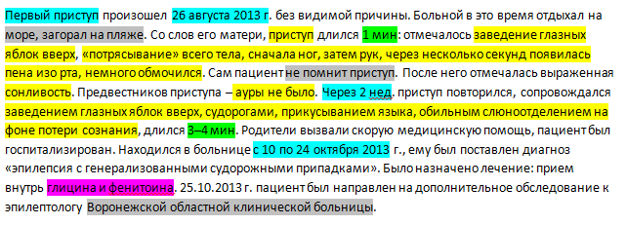
Исследование предметной области
Симптомы
Значащие даты
Длительность реакции
Препараты
Другие факты

Slide 7




Формализованное представление задачи ПЗС
X – множество нормализованных слов-токенов, полученных из НДЭ.
Y – множество классов (типов сущностей), которым необходимо соотнести.
Необходимо, на основании данных в X и Y, найти решающее правило, которое максимизирует вероятности правильного соотнесения класса токену на некотором распределении p(x,y). То есть, получить такую модель A, при которой:
Наиболее популярным критерием точности классификации слов является f-мера. Данная метрика является производной от точности и полноты:
TP— количество истино-положительное решений
TN — количество истино-отрицательных решений,
FP — количество ложно-положительных решений,
FN— количество ложно-отрицательных решений.

Slide 8
Анализ современных решений ПЗС
Задача поиска ПЗС в НДЭ является представителем класса задач распознавания имён сущностей (NER), являющегося подклассом задач по обработке естественного языка(NLP).
Существует множество подходов к решению задачи: использование словарей, регулярных выражений, правил, использование моделей машинного обучения и глубинного обучения нейросетей.
Задача NER условно может быть разделена на 3 этапа:
представление входных данных;
составление контекста (предложения, документа, другой области текста) на основе входных данных – кодирование;
классификация слов на основании контекста – декодирование;
Каждому этапу соответствует особый способ его реализации.

Slide 9
Анализ современных решений ПЗС(продолжение)
Представление символов | Представление слов | Гибридное представление | Кодировщик контекста | Декодировщик тегов | Точность (f-мера)
LSTM | GloVe | - | LSTM | CRF | 91.07%
LSTM | GloVe | BERT | LSTM | CRF | 93.37%
CNN | GloVe | - | LSTM | CRF | 91.21%
В решениях, имеющих лучшую точность в задаче NER, наиболее часто употребимыми методами являются:
На этапе представления данных – формирование символьного контекста с помощью BiLSTM, эмбеддинги слов word2Vec, GloVe, контекстуальные эмбеддинги BERT и словари;
На этапе кодирования контекста – BiLSTM;
На этапе декодирования – CRF;

Slide 10
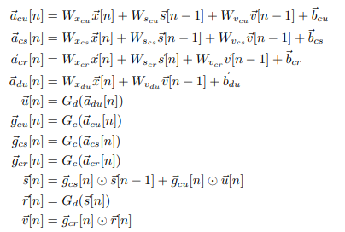
Формализованное представление методов задачи ПЗС BiLSTM
Двунаправленная долгая краткосрочная память(BiLSTM) – генеративный алгоритм, модификация рекуррентной нейронной сети(RNN).
Переиспользует одни и те же веса для формирования вектора скрытого состояния s, на основании которого определяется вектор выхода r.

Slide 11
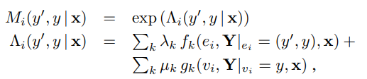

Формализованное представление методов задачи ПЗС CRF

Slide 12
Архитектура системы ПЗС НДЭ
ВЕКТОРНОЕ ПРЕДСТАВЛЕНИЕ ПРИЗНАКОВ СЛОВ:
ruBERT + правила и словари для редких слов
КОДИРОВКА СЛОВ В КОНТЕКСТ:
BiLSTM + механизм внимания
ДЕКОДИРОВКА ТЕГОВ:
CRF

Slide 13
Данную задачу можно переформулировать как задачу извлечения полезных сущностей из неструктурированных данных эпилепсии (НДЭ), выраженных естественным языком. Она является представителем класса задач распознавания имён сущностей (NER), являющегося подклассом задач по обработке естественного языка(NLP).
Существует множество методов решения задач данного направления. Основные:
Системы, основанные на правилах, словари
Методы машинного обучения
Глубокое обучение нейросетей
Notes:
Здесь – в чем состоит научная проблематика вопроса? Почему для создания этого ПО необходимо проведение исследования?

Slide 14
Подготовка данных обучения
Так как слова текста имеют разные формы за счет использования аффиксов, окончаний, то в целях выделения существенных частей слов проводят нормализацию текста.
Стемминг – процесс поиска корня слова путем отбрасывания аффиксов/окончаний. Нормальная форма с большой вероятностью может быть определена неправильно.
Лемматизация – процесс извлечения леммы слов.
Существуют готовые инструменты стемминга, лемматизации, например - Snawball Stammer из pyhton-библиотеки NTLK

Slide 15
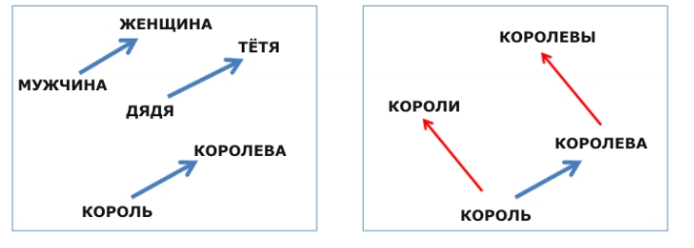
Эмбеддинги слов
Векторные представления слов и фраз способны значительно улучшить качество работы некоторых методов автоматической обработки естественного языка

Slide 16
Генеративные модели
Обучение моделей происходит последовательно – результат соотнесения предыдущего слова классу влияет на соотнесение текущего слова.
Скрытые марковские цепи(HMM).
Рекуррентные нейронные сети(RNN) и их модификации - сети с долгой краткосрочной памятью(LSTM), двунаправленые LSTM(bi-LSTM) и применение механизма внимания (attention)
Недостатками этой группы методов являются сложность применения параллельных вычислений и проблема зависимости расположенных на отдалении слов.

Slide 17
Дискриминативные модели
Обучение моделей происходит одновременно на данных выбранного размера. Затем происходит классификация слов согласно признакам, полученным при обучении.
Метод опорных векторов(SVM)
Марковская модель максимальной энтропии(MEMM)
Метод условных случайных полей(CRF)
Недостатком дискриминативных моделей является их сложность их обучения

Slide 18
Архитектура Transformer
Отсутствует рекуррентность – появляется возможность параллельных вычислений, нет проблемы долгосрочной зависимости.
Механизм внимания – основа архитектуры – позволяет выявлять частичные зависимости слов.
Архитектура актуальна – используется в популярных сервисах(например, Гугл и Яндекс переводчики)
Является архитектурой для state-of-the-art модели обработки естественного языка BERT

Slide 19
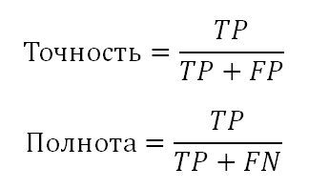
Качество классификации обычно определяется точностью(precision), полнотой(recall), и их производной – f-мерой(f-score).
TP— истино-положительное решение TN — истино-отрицательное решение, FP— ложно-положительное решение, FN— ложно-отрицательное решение. Тогда:

Slide 20
BERT – предобученная на больших объемах данных система, в основе которой лежит архитектура Transformer.
Существует возможность дообучить BERT до модели, решающей специфичную задачу, например, формализации данных из анамнезов эпилепсии
Для дообучения можно использовать различные модели – генеративные , либо дискриминативные.
Какие модели наиболее подходящие в условяих данных эпилепсии, причем ограниченные по размерам набора данных для обучения?

Slide 21
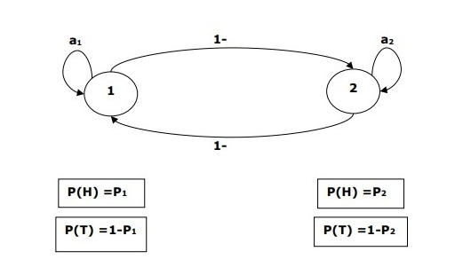

Скрытые марковские цепи
Автомат, состояния и вероятности переходов которого скрыты от наблюдателя.
На выходе - транслированные в видимые классы значения
Искомые классы – состояния автомата
P(H) – вероятность сохранения состояния, P(T) – вероятность перехода.

